Slide 1
U Č I N K O V I T A
R A B A
E N E R G I J E

Slide 2
U V O D
Uvod v termodinamiko
Merski sistemi in enote
  Merski sistemi
  Fizikalne količine
Energije
  Nakopičene energije
  Prehodne energije

Slide 3
Uvod v termodinamiko
Termodinamika je področje fizike. Je veda, ki proučuje energijo, še posebej energijo snovi. Obravnava snov na makroskopski ravni. Torej sisteme, ki so bistveno večji od delcev, ki snov v sistemu sestavljajo, ter vsebujejo tolikšno število teh delcev, da se vpliv posameznega delca lahko zanemari.
Spoznali bomo, kaj je energija, katere vrste energij poznamo in pretvarjanje posameznih vrst energij iz ene oblike v drugo.
Energija je potrebna za delovanje strojev in naprav, prenos informacij, osvetljevanje prostorov, ogrevanje in hlajenje prostorov … Pri spreminjanju energij iz ene oblike v drugo nastanejo različna stanja, ki jih lahko opišemo s posameznimi termodinamičnimi veličinami.
Pri tem je potrebno osnovno razumevanje zakonitosti termodinamike. S poznavanjem preobrazb idealnih plinov lahko proučujemo in opišemo termodinamične pojave v toplotnih in hladilnih strojih.

Slide 4
Merski sistemi in enote
Merski sistemi
Za nemoteno trgovino in razvoj družbe tako na državni kot na mednarodni ravni je bistvena uporaba enotnih oziroma primerljivih merskih enot.
Leta 1875 so voditelji 17 držav podpisali Metrsko konvencijo. Do danes je h konvenciji pristopila večina razvitih držav, med njimi tudi Slovenija.
V okviru Metrske konvencije je bil opredeljen mednarodni sistem enot SI (Systeme International d’Unites), ki določa sedem (dobro) definiranih osnovnih enot.

Slide 5
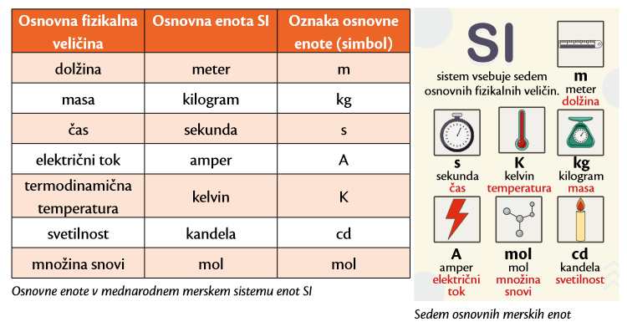

Slide 6
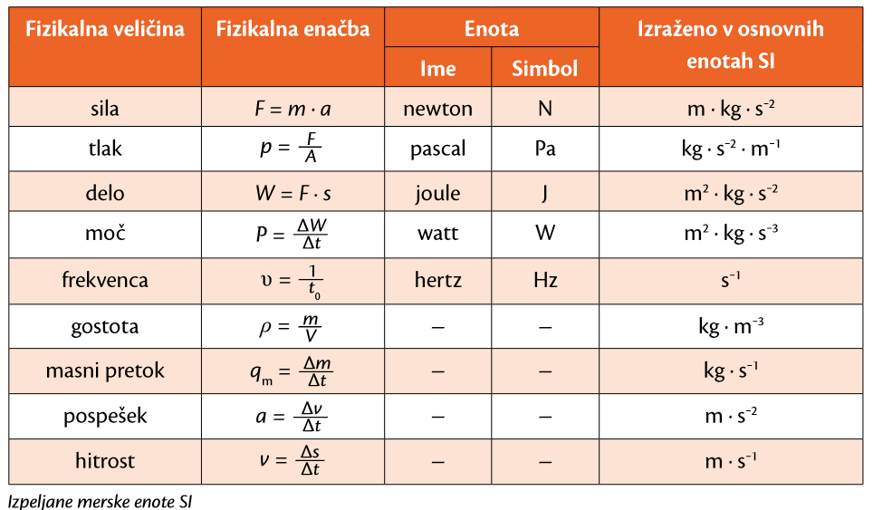
Enote, ki so izpeljane iz osnovnih enot SI, so podane kot algebrski izrazi v obliki zmnožkov potenc osnovnih enot SI. Imenujemo jih izpeljane enote.

Slide 7
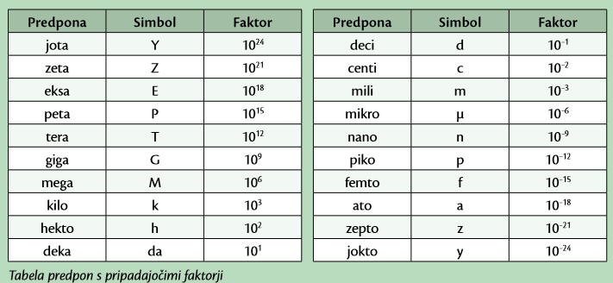
Zakon o meroslovju in Odredba o merskih enotah določata, da se v Republiki Sloveniji za izražanje merilnih rezultatov oziroma vrednosti fizikalnih veličin v javni rabi uporabljajo enote mednarodnega sistema enot SI s pripadajočimi predponami.
Osnovni merski enoti dodamo predpono, ki označuje dekadni oziroma decimalni faktor enote. Dovoljena je le ena predpona. Predpona in oznaka merske enote se pišeta skupaj.

Slide 8
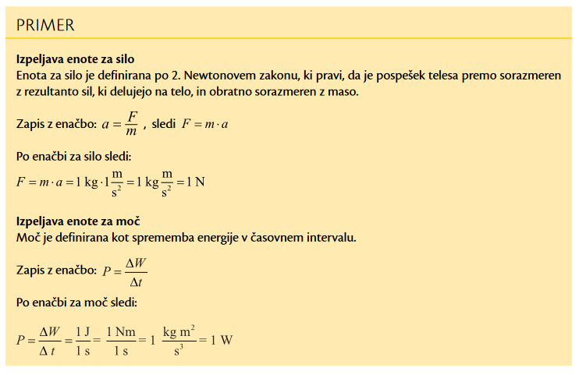
Z mersko enoto izpeljane fizikalne veličine dobimo tako, da v enačbo, s katero je fizikalna veličina definirana, vstavimo pripadajoče merske enote osnovnih fizikalnih veličin.

Slide 9
Fizikalne veličine
Vsak fizikalni pojem, ki se lahko v svojem obsegu spreminja, imenujemo fizikalna veličina ali veličina. Vsako veličino lahko merimo ali določimo posredno preko drugih izmerjenih veličin. Merjenje je osnova v tehniki in znanosti.
Vsaka veličina je podana z merskim številom in mersko enoto ali pa je zapisana v obliki enačbe:
fizikalna veličina = mersko število ∙ merska enota
Vsaki fizikalni veličini pripada merska enota. Merska enota je standardizirana in je ne moremo sami spreminjati. Vrednost fizikalne veličine izrazimo s številom merskih enot, ki se imenuje mersko število.
Fizikalne veličine označujemo s črkami, zato je nujno treba vedeti, kako se posamezna fizikalna veličina označi in katera merska enota ji pripada.
Veličine so med seboj povezane z enačbami. Veličinska enačba je vsak matematični izraz, ki na osnovi fizikalnih zakonov prikazuje samo medsebojno odvisnost veličin. Veličinske enačbe veljajo v vsakem merskem sestavu.

Slide 10
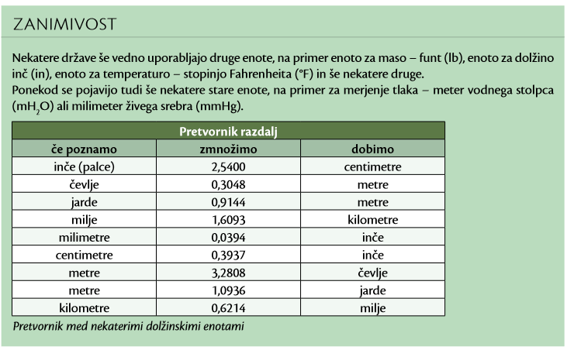

Slide 11
NALOGE
Pretvori vrednosti fizikalnih veličin v druge merske enote.
1,25 h = _______________ min = _______________ s
245 cm = _______________ m = _______________ km
135 dag = _______________ kg = _______________ g
0,45 MN = _______________ kN = _______________ N
12,5 bar = _______________ MPa = _______________ Pa
690 kW = _______________ W = _______________ MW
1,45 dl = _______________ l = _______________ hl
35 km/min = _______________ km/s = _______________ m/s

Slide 12
REŠITVE
75 min, 4500 s,
2,45 m, 0,00245 km,
1,35 kg, 1350 g,
450 kN, 450000 N,
1,25 MPa, 1250000 Pa,
690000 W, 0,69 MW,
0,145 l, 0,00145 hl,
0,58 km/s, 583 m/s

